Slide 1

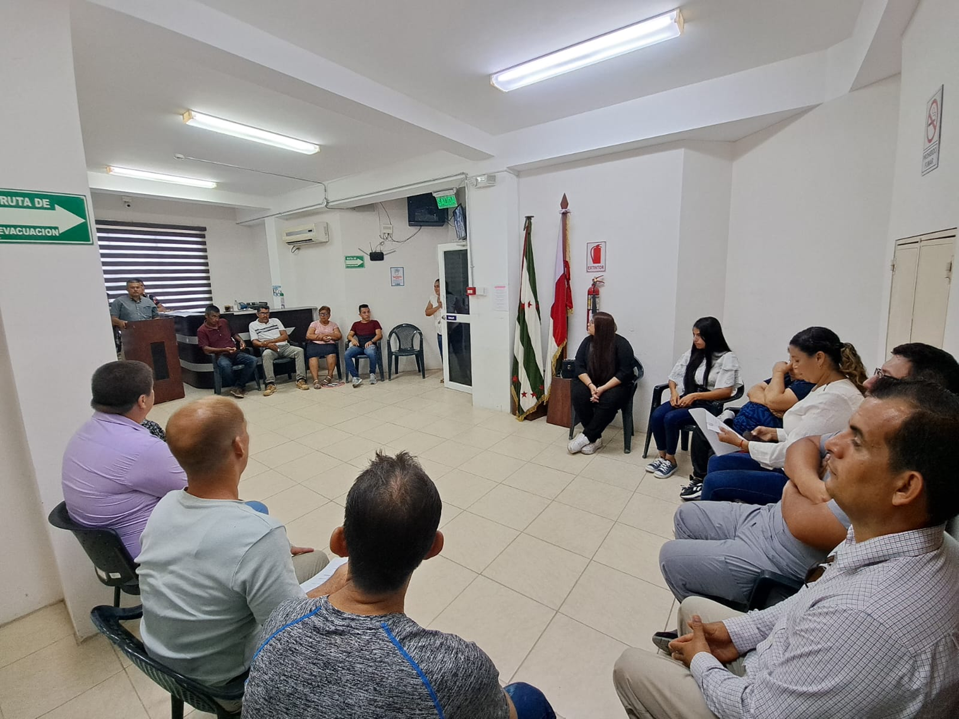
GOBIERNO AUTÓNOMO DESCENTRALIZADO PARROQUIAL RURAL
PUEBLO NUEVO
GESTIONES REALIZADAS DURANTE EL AÑO 2023

Slide 2

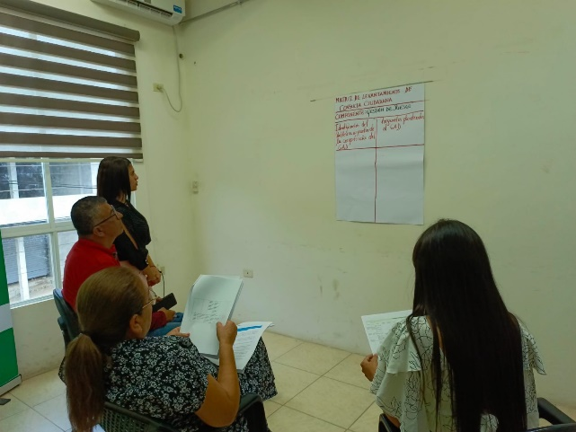
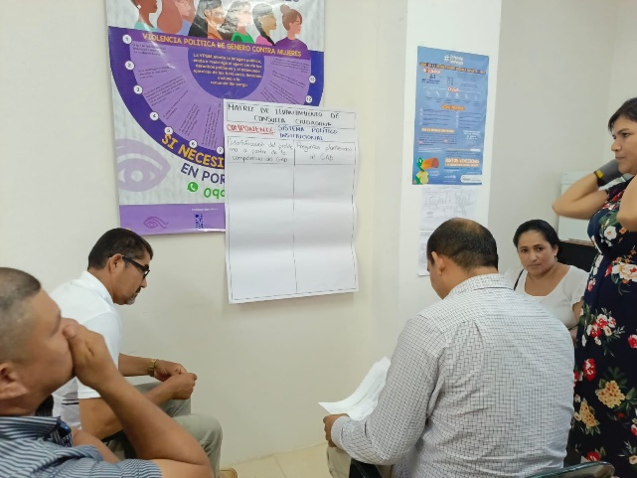
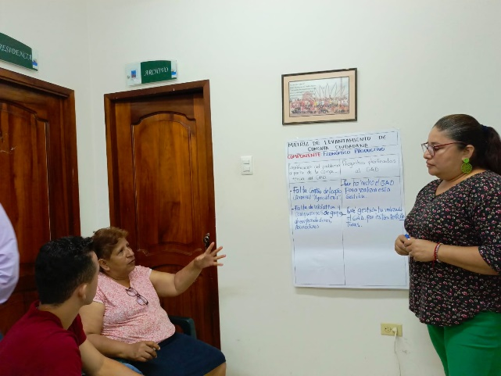
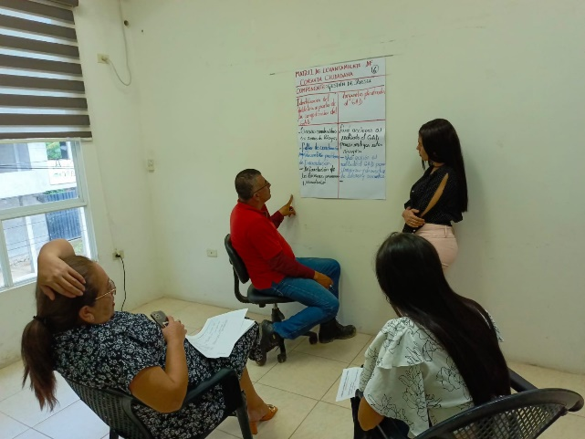
GOBIERNO AUTÓNOMO DESCENTRALIZADO PARROQUIAL RURAL
PUEBLO NUEVO
COMPONENTES DEL PLAN DE DESARROLLO PARROQUIAL:
Político Institucional.
Asentamientos humanos, energía y telecomunicaciones.
Biofísico.
Social – Cultural.
Económico – Productivo.
Gestión de Riesgo.

Slide 3
GOBIERNO AUTÓNOMO DESCENTRALIZADO PARROQUIAL RURAL
PUEBLO NUEVO
COMPONENTE
POLÍTICO INSTITUCIONAL

Slide 4
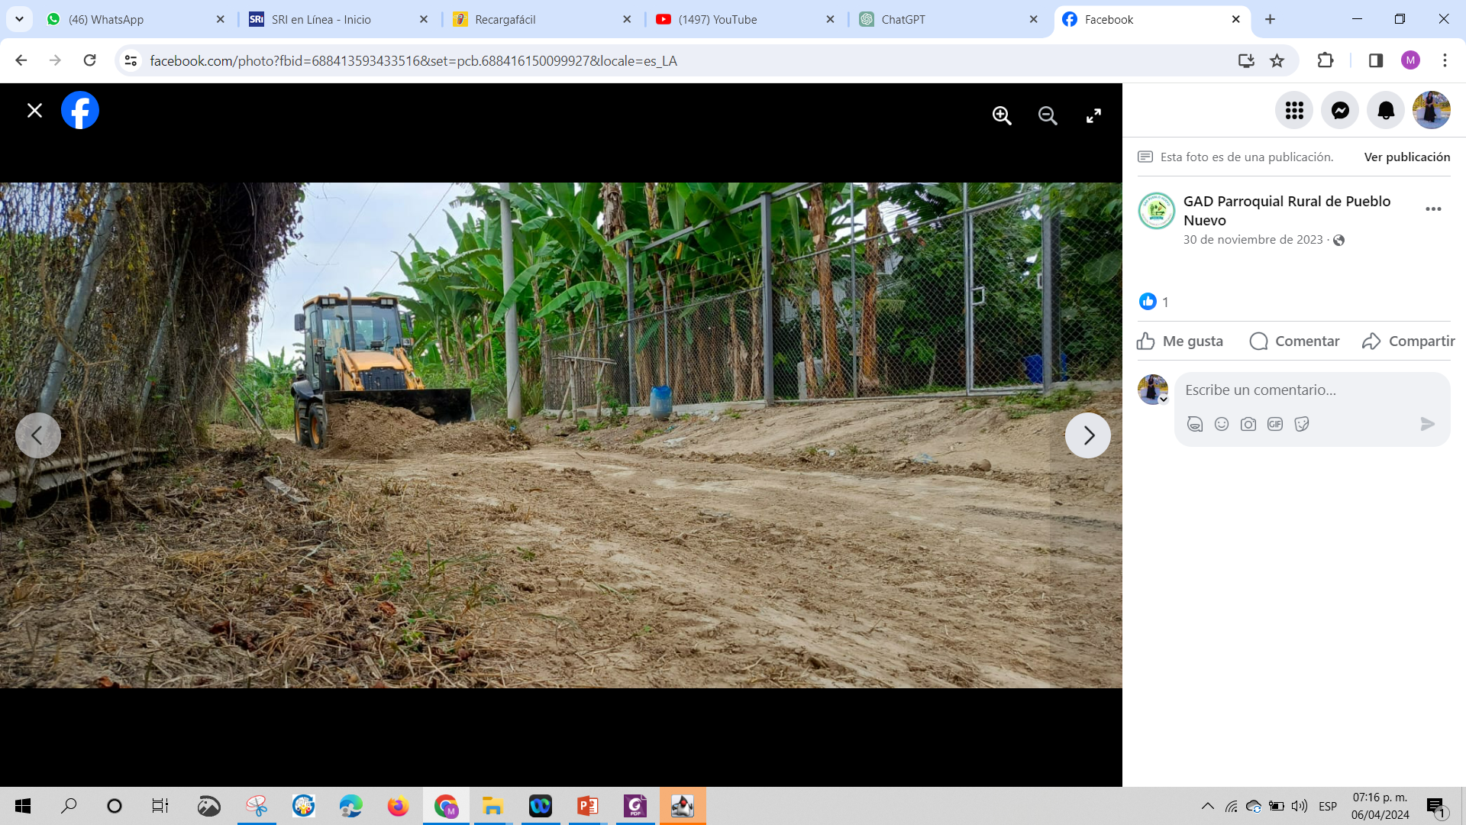
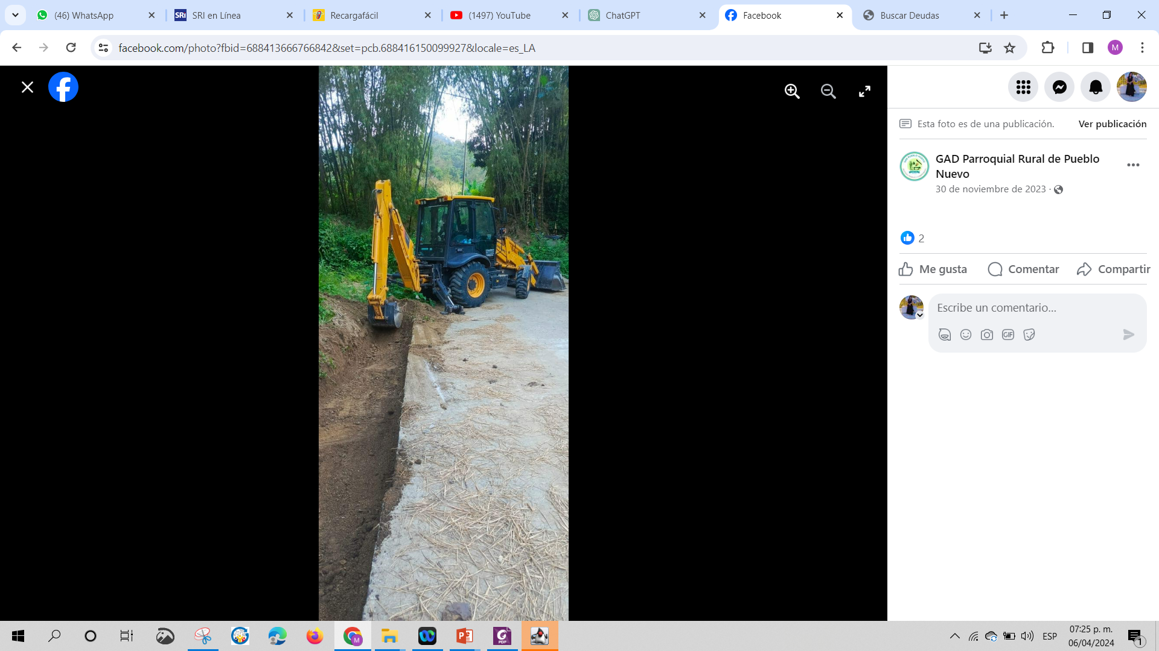
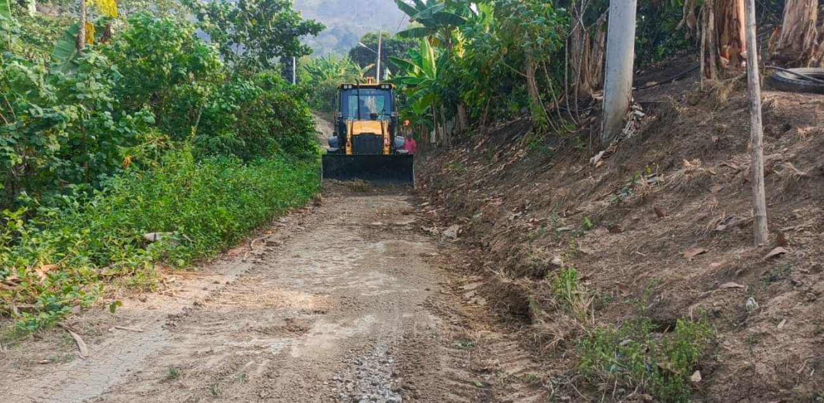
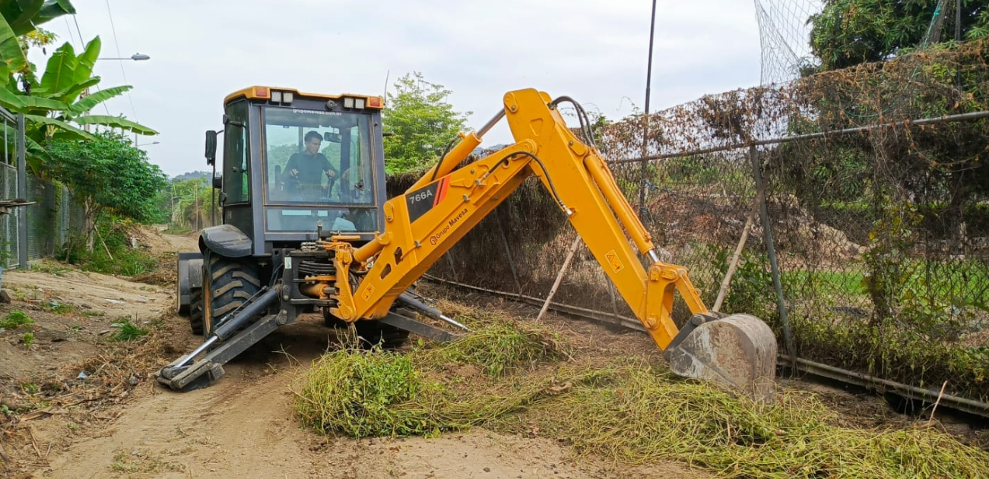
GOBIERNO AUTÓNOMO DESCENTRALIZADO PARROQUIAL RURAL
PUEBLO NUEVO
GESTIÓN
Mediante solicitud al alcalde del cantón Portoviejo, se realizaron limpiezas y aperturas de caminos en varias comunidades de la parroquia.

Slide 5
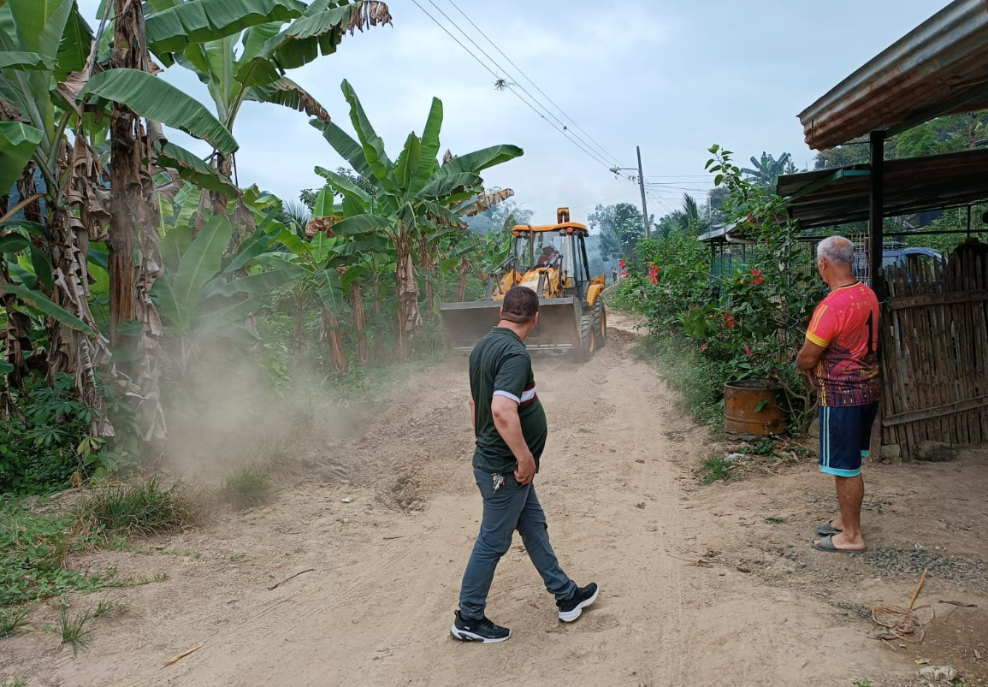
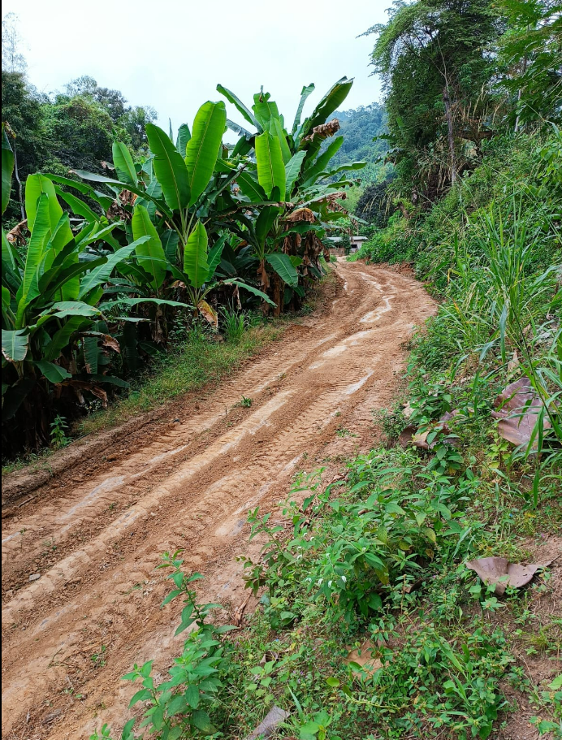
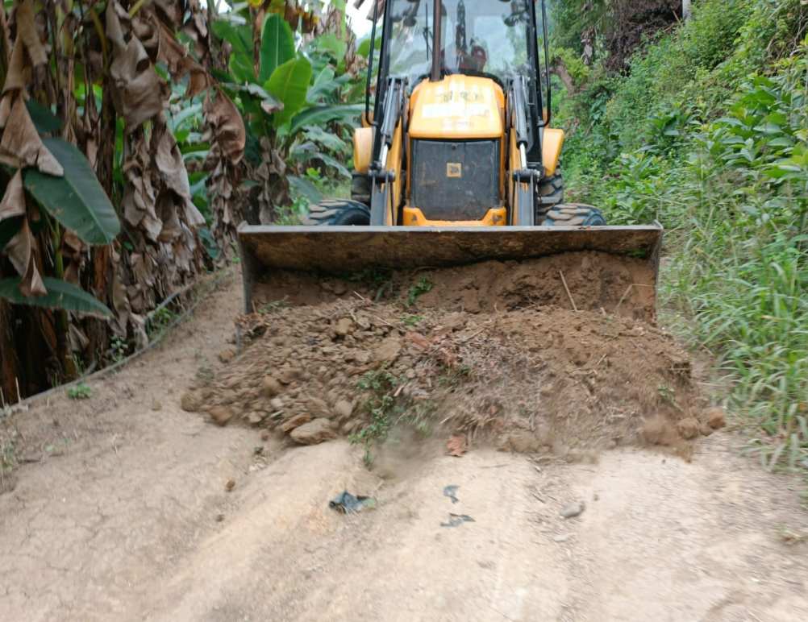
GOBIERNO AUTÓNOMO DESCENTRALIZADO PARROQUIAL RURAL
PUEBLO NUEVO
GESTIÓN
En coordinación con el Gobierno Provincial de Manabí se realizaron las aperturas de vías veraneras en las comunidades: El Gramal, Los Naranjos, El Cerro, Los Tigres y La Majagua; dejando vías habilitadas que garanticen la transportación de las cosechas de nuestros ciudadanos y de esta manera lleguen a los mercados sin dificultad.

Slide 6
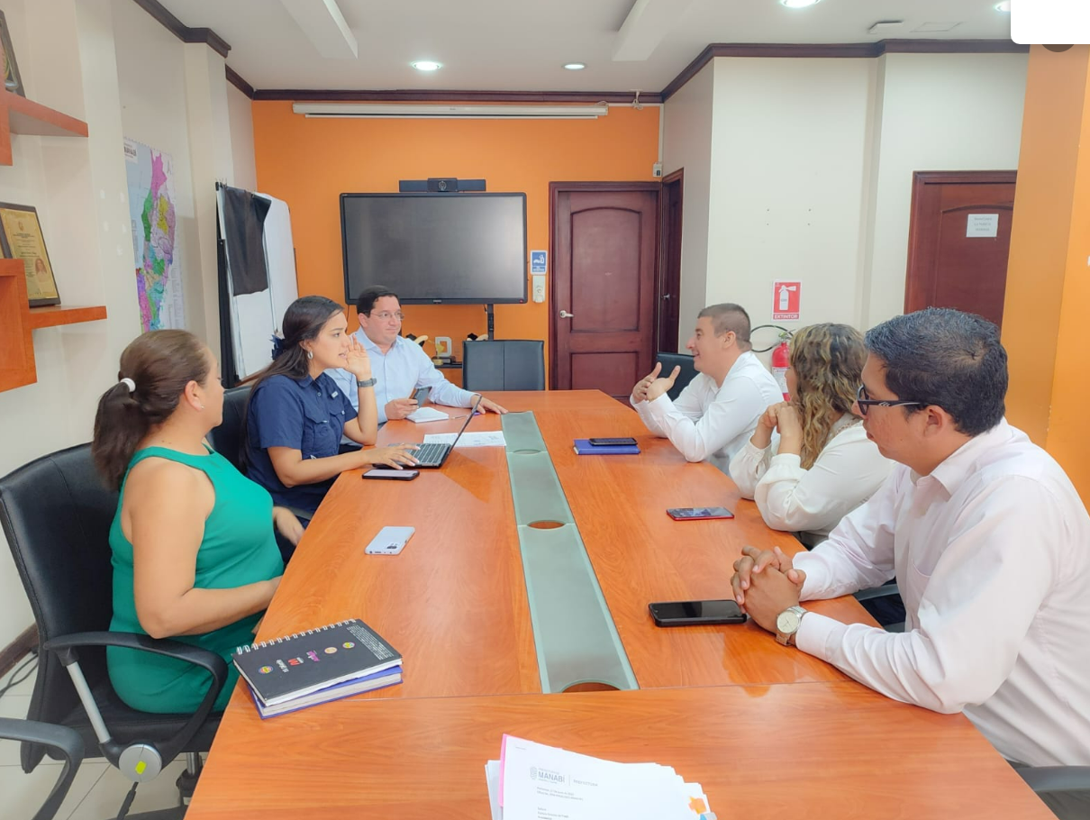
GOBIERNO AUTÓNOMO DESCENTRALIZADO PARROQUIAL RURAL
PUEBLO NUEVO
GESTIÓN
Mediante oficio No. 028-GADPRPN-DACV-2023, se solicitó audiencia al Gobierno Provincial de Manabí, con el Eco. Leonardo Orlando Prefecto de la Provincia de Manabí; en la que mantuvimos conversatorio con la Ing. Gabriela Mora Vinces, asistente y delegada del señor prefecto, y el Abg. Joel Alcívar, coordinador Cantonal, en la cual solicitamos:
*Envío de maquinarias para limpiezas de badenes, cunetas, desazolves de quebradas, etc.
*Construcción y mantenimiento de vías en las comunidades, entre otras.

Slide 7
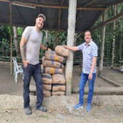
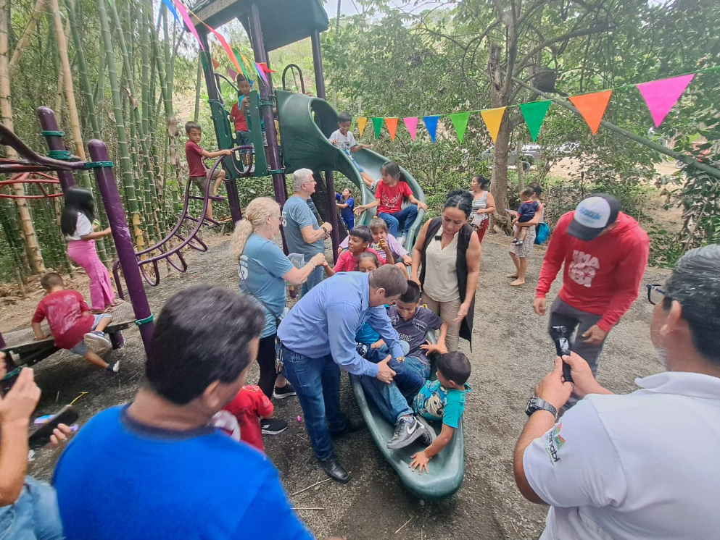
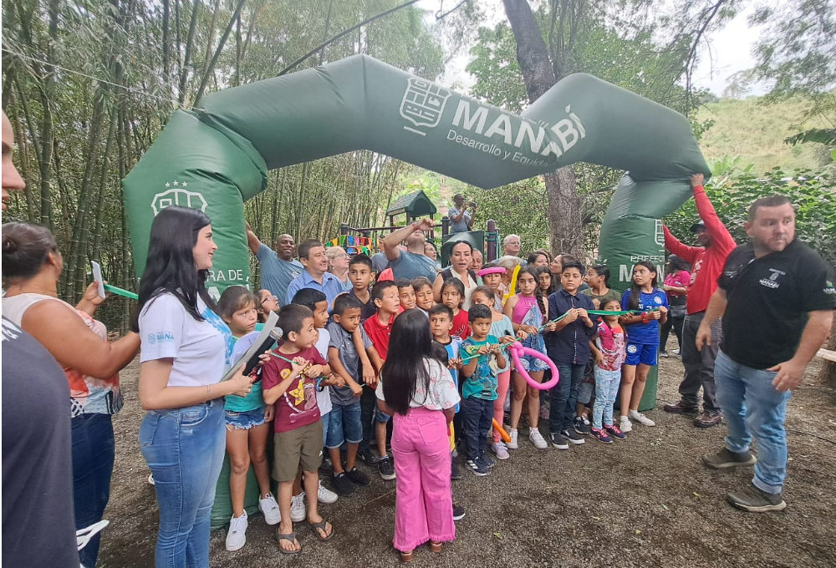
GOBIERNO AUTÓNOMO DESCENTRALIZADO PARROQUIAL RURAL
PUEBLO NUEVO
GESTIÓN
Se gestionó la entrega de 10 sacos de cementos, para la construcción del parque infantil en la comunidad Los Tigres, en coordinación con el Gobierno Provincial de Manabí, fundación Vida en Abundancia y la ONG internacional Kids Around The World.

Slide 8
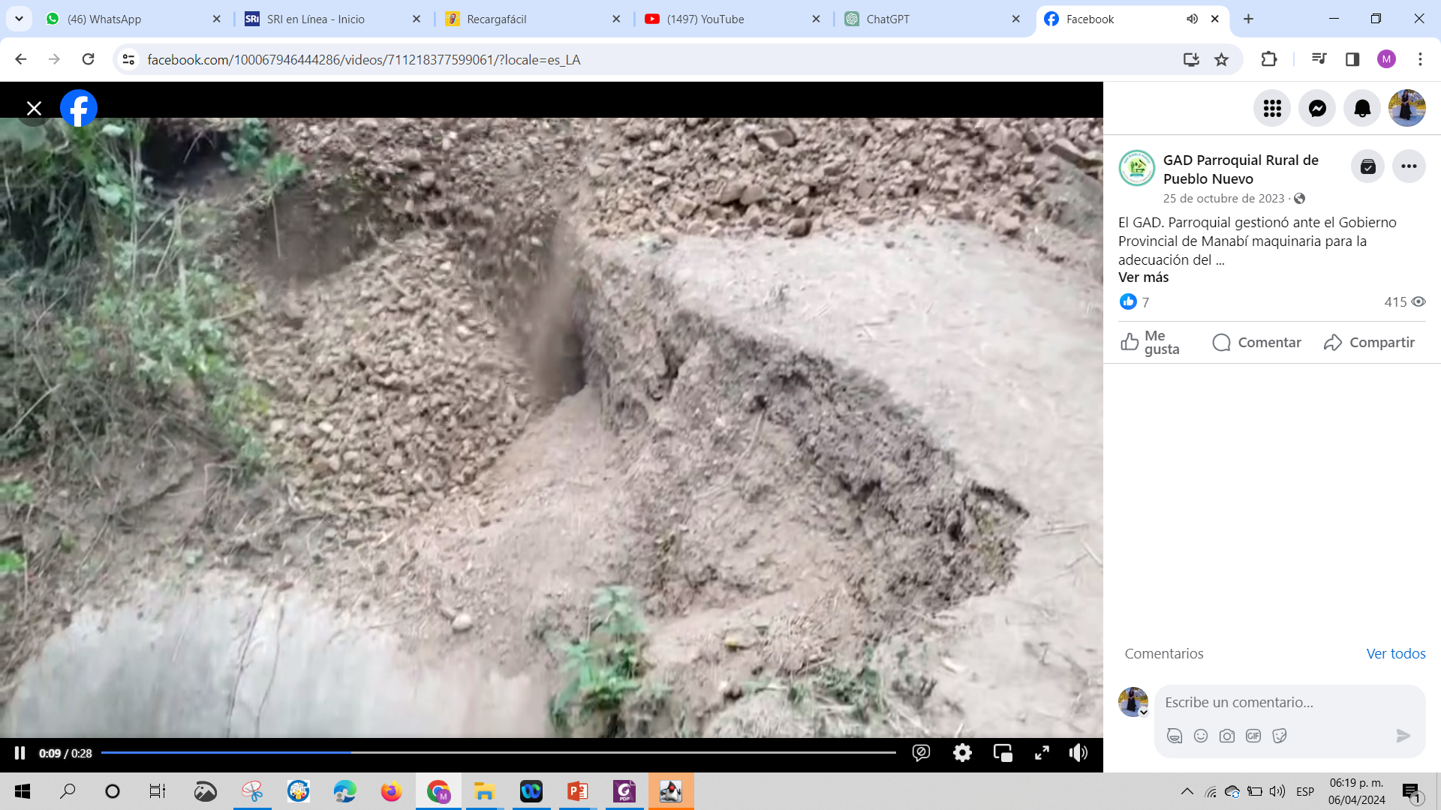
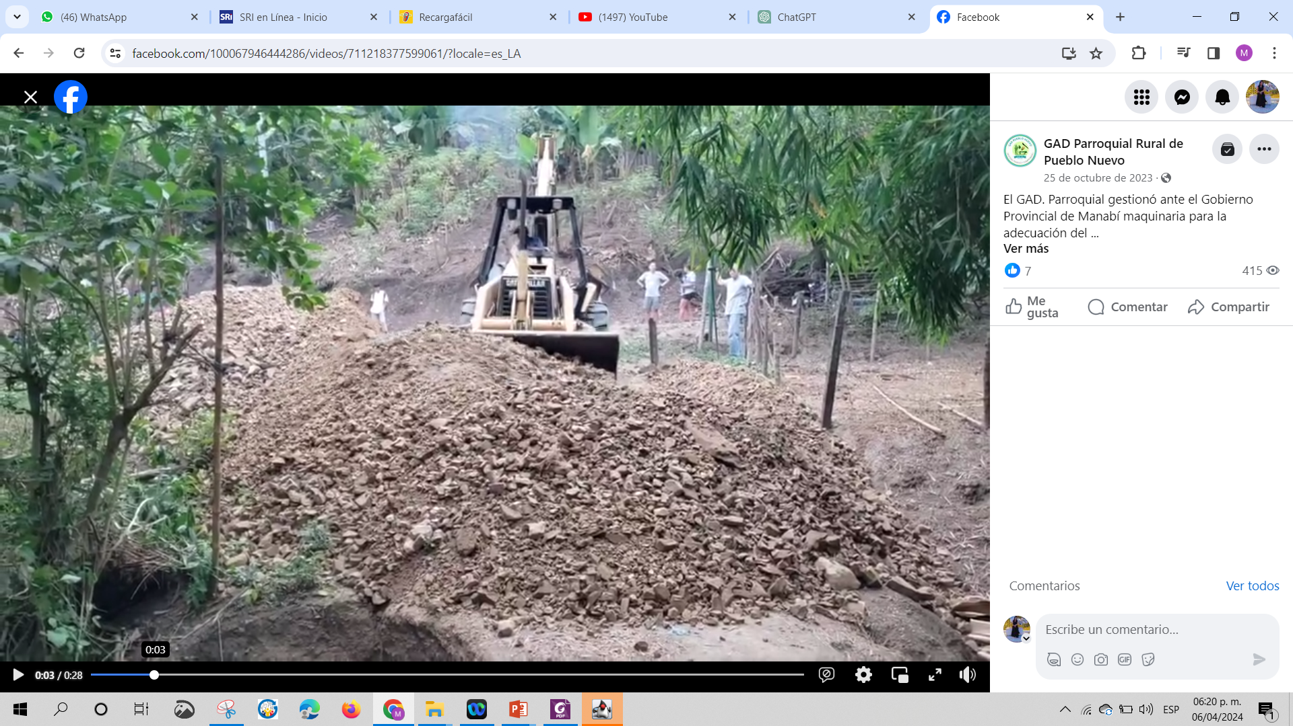
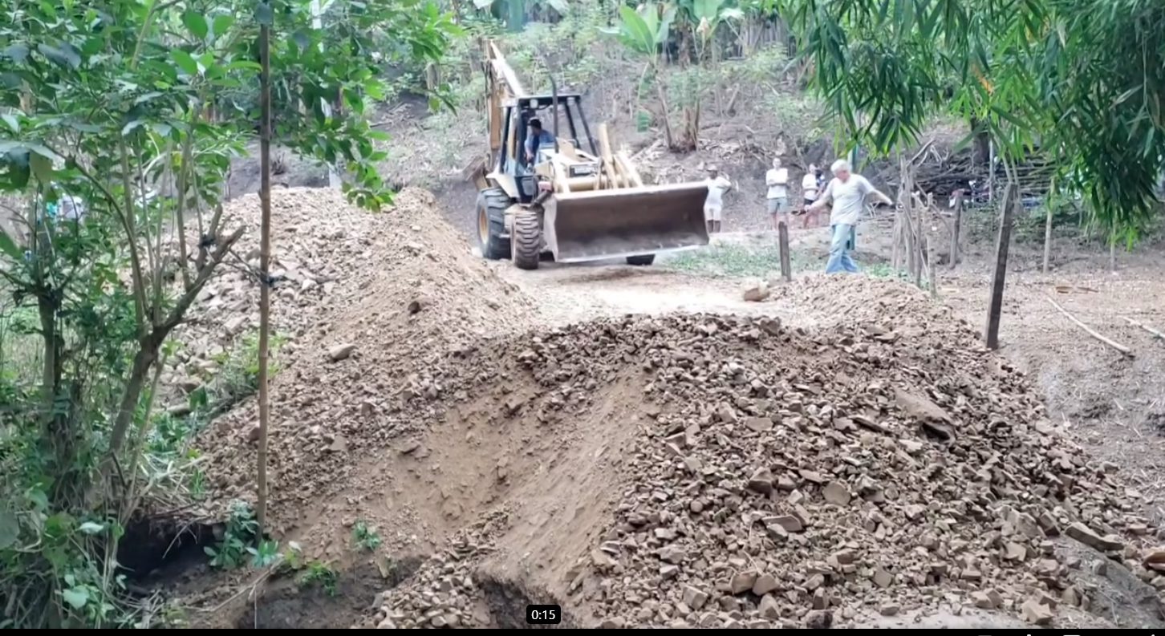
GOBIERNO AUTÓNOMO DESCENTRALIZADO PARROQUIAL RURAL
PUEBLO NUEVO
GESTIÓN
Se gestionó ante el Gobierno Provincial de Manabí, maquinaria para la adecuación del paso a los predios de la cancha de uso múltiple de la comunidad Los Tigres, donde se encuentran los juegos infantiles donados por la fundación Vida en Abundancia y la ONG internacional Kids Around The World.

Slide 9
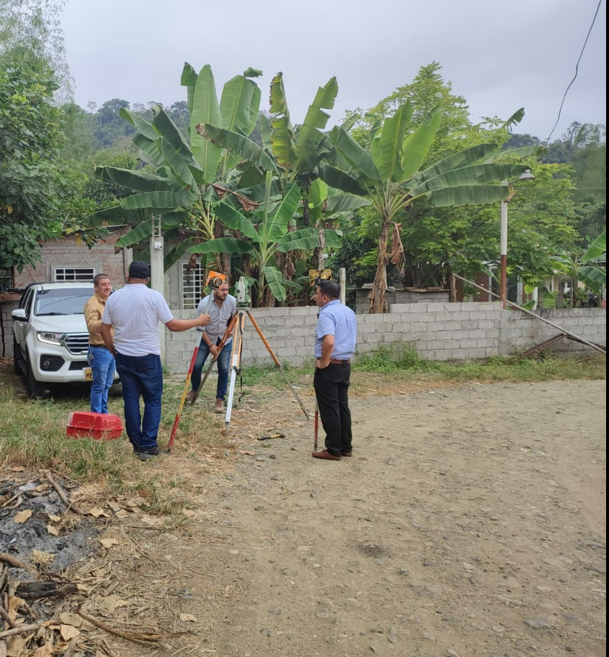
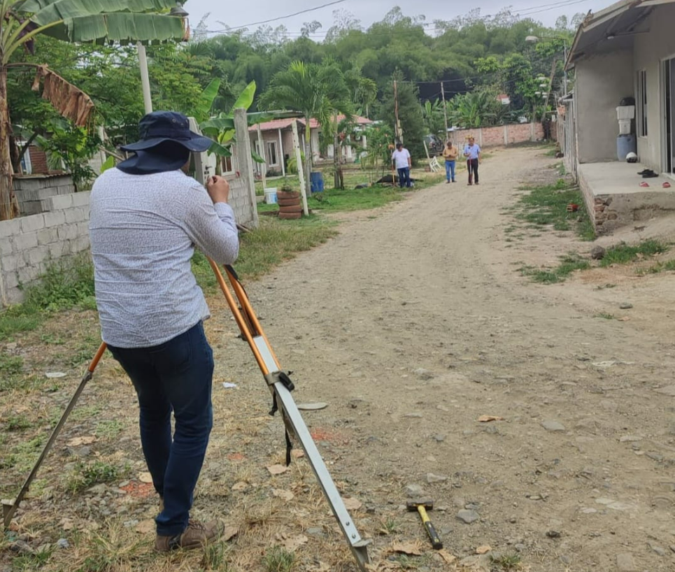
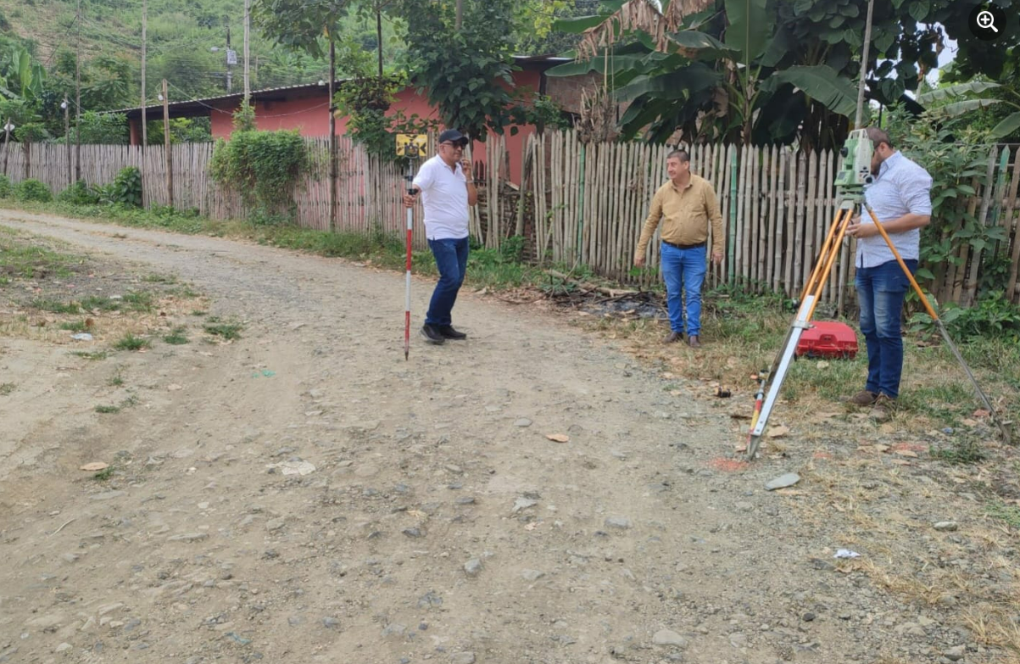
GOBIERNO AUTÓNOMO DESCENTRALIZADO PARROQUIAL RURAL
PUEBLO NUEVO
GESTIÓN
Se gestionó con El CONAGOPARE Manabí, el levantamiento topográfico para los estudios civiles y arquitectónicos, para la construcción de la calle Thomás Intriago; estudios ingresados en la Alcaldía del cantón Portoviejo.

Slide 10

GOBIERNO AUTÓNOMO DESCENTRALIZADO PARROQUIAL RURAL
PUEBLO NUEVO
COMPONENTE
Asentamientos humanos, energía y telecomunicaciones

Slide 11
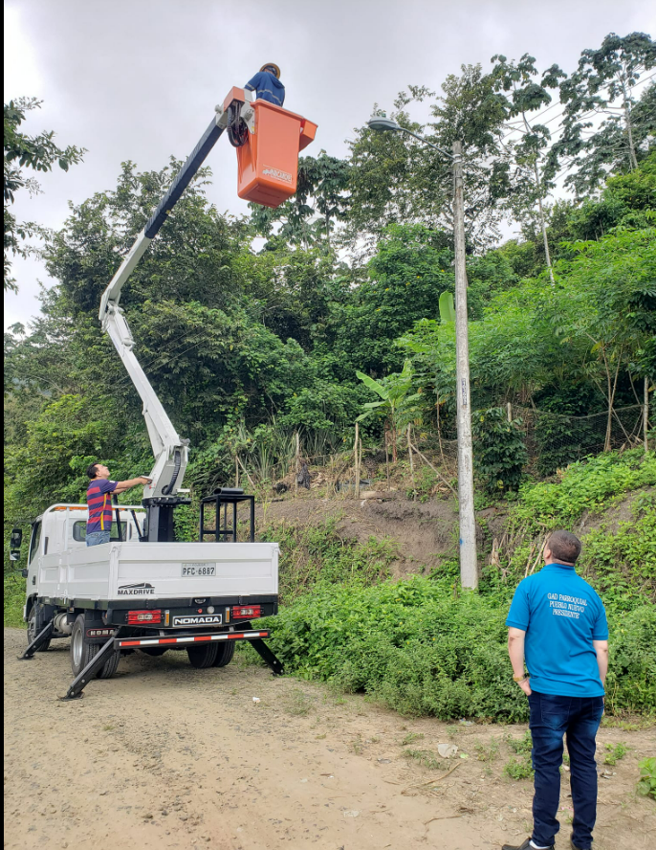
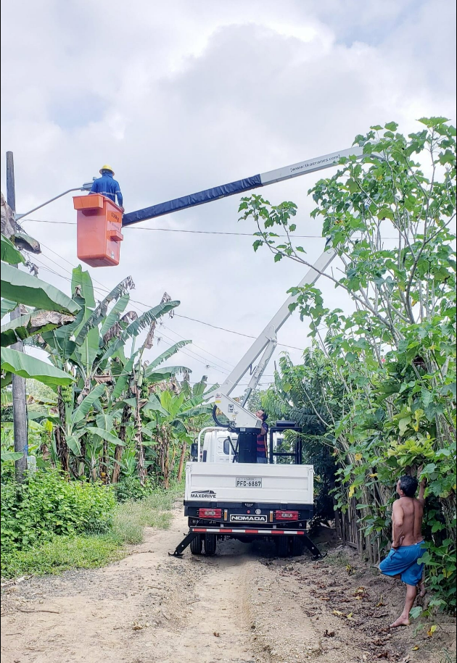
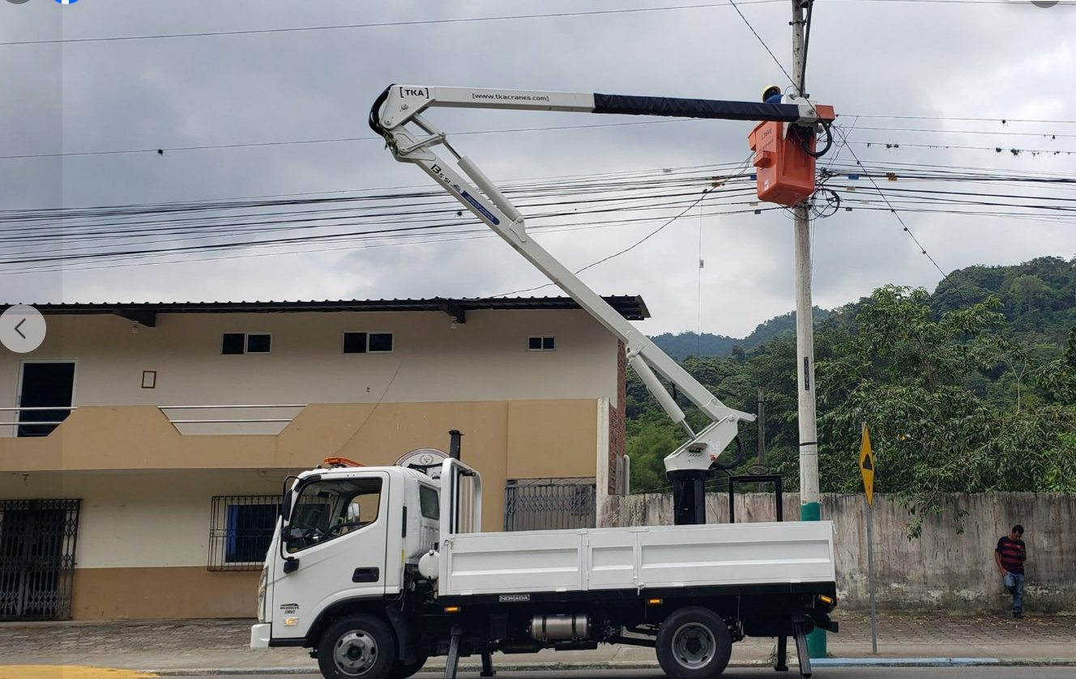
GOBIERNO AUTÓNOMO DESCENTRALIZADO PARROQUIAL RURAL
PUEBLO NUEVO
GESTIÓN
En coordinación con la empresa CNEL, se realizó mantenimiento de algunas luminarias en varias comunidades de nuestra Parroquia, Así mismo, se ha solicitado cambio de postes, tendido eléctrico, en lugares que falta iluminación.

Slide 12
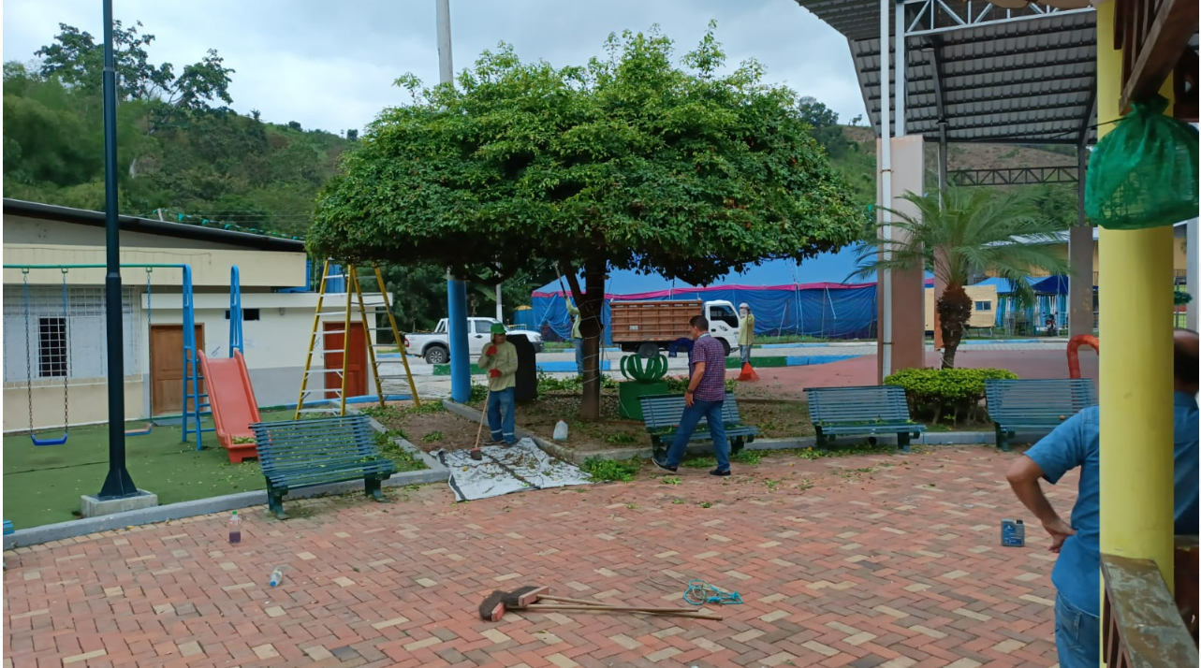
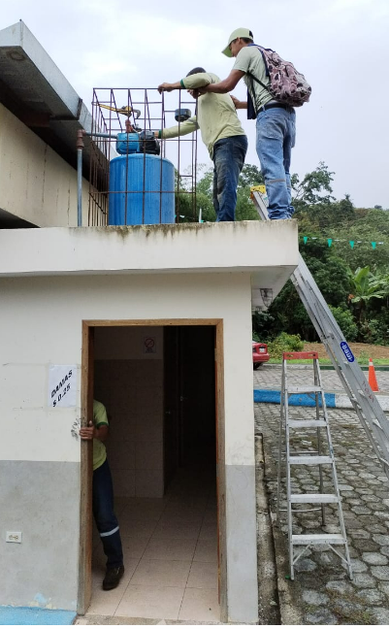
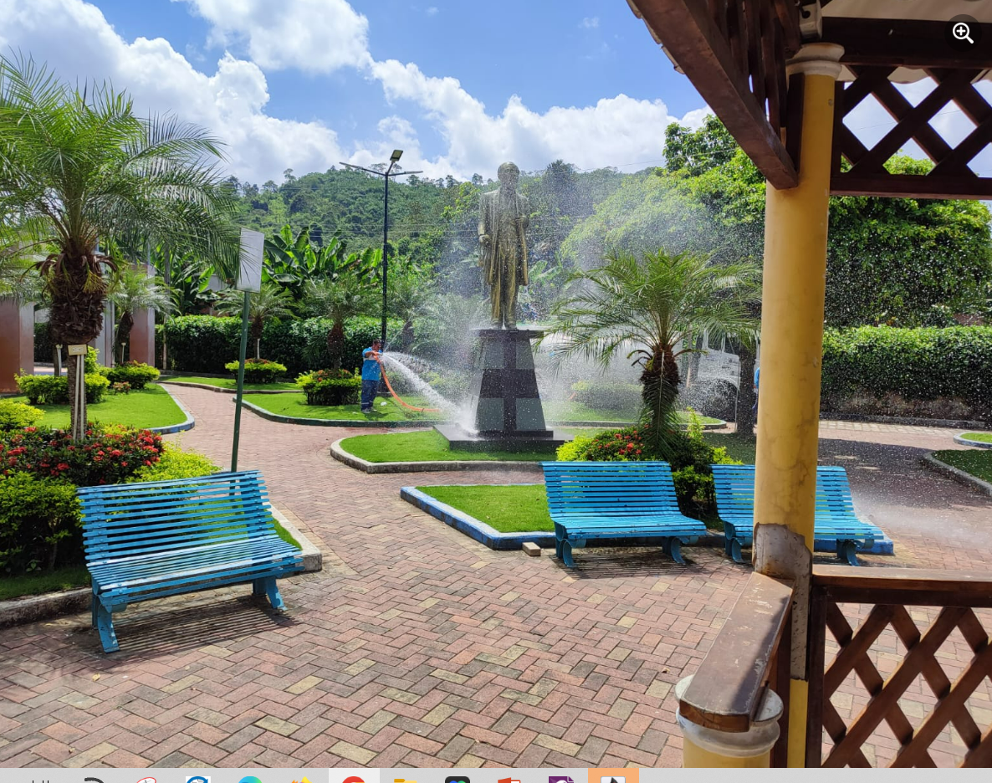
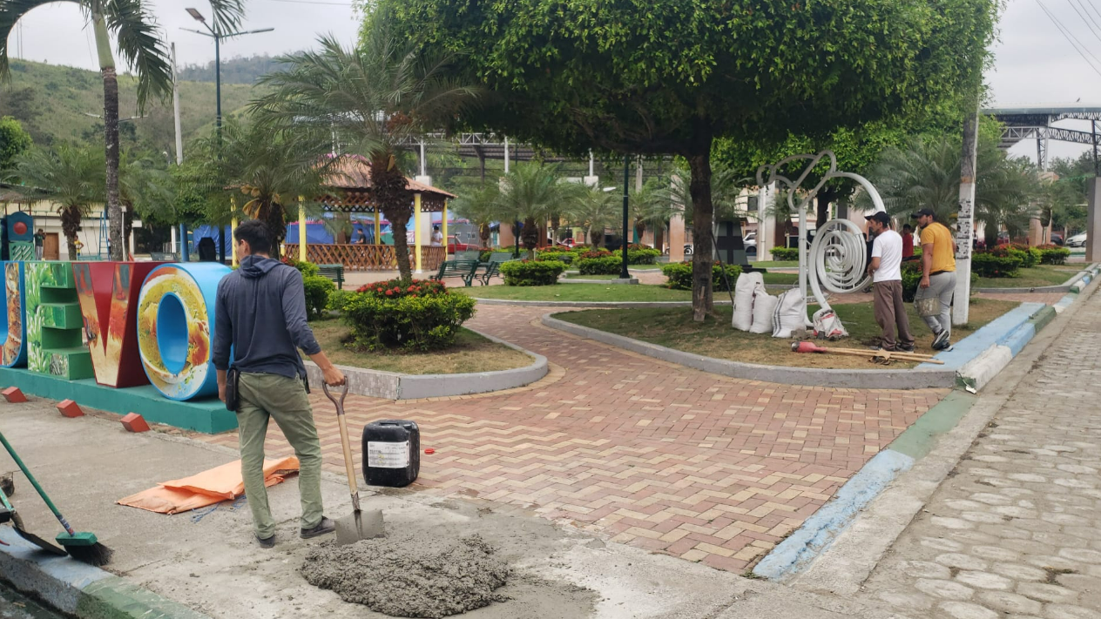
GOBIERNO AUTÓNOMO DESCENTRALIZADO PARROQUIAL RURAL
PUEBLO NUEVO
GESTIÓN
En articulación con el Ing. Juan Carlos Montesdeoca - Coordinador de Portoparques y Cementerios, con el objetivo de mantener en buenas condiciones los espacios públicos, se da mantenimiento al parque central de nuestra Parroquia para seguir promoviendo el bienestar y la convivencia comunitaria,

Slide 13

GOBIERNO AUTÓNOMO DESCENTRALIZADO PARROQUIAL RURAL
PUEBLO NUEVO
COMPONENTE
Biofísico

Slide 14
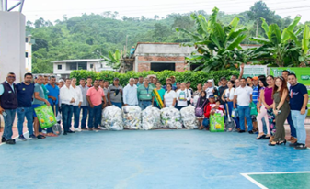
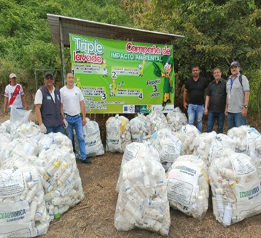
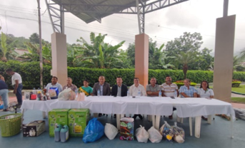
GOBIERNO AUTÓNOMO DESCENTRALIZADO PARROQUIAL RURAL
PUEBLO NUEVO
GESTIÓN
Se realizó la campaña ambiental en coordinación con la Asociación Agropecuaria 2 de Junio, de la comunidad Los Naranjos, actividad que se ha realizado por 8 años consecutivos, lo que ha permitido que los habitantes dentro y fuera de la parroquia tomen conciencia de lo importante que es cuidar el medio ambiente.

Slide 15

GOBIERNO AUTÓNOMO DESCENTRALIZADO PARROQUIAL RURAL
PUEBLO NUEVO
COMPONENTE
Social – Cultural

Slide 16
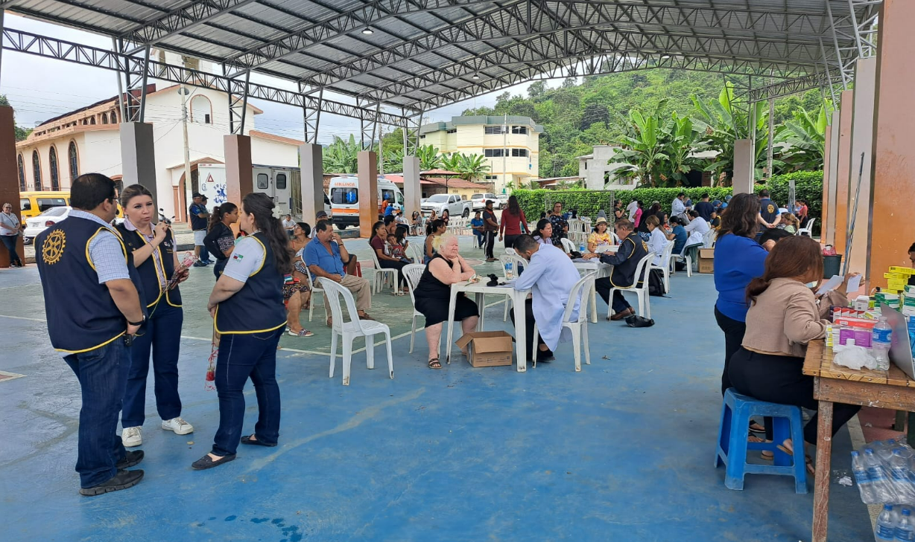
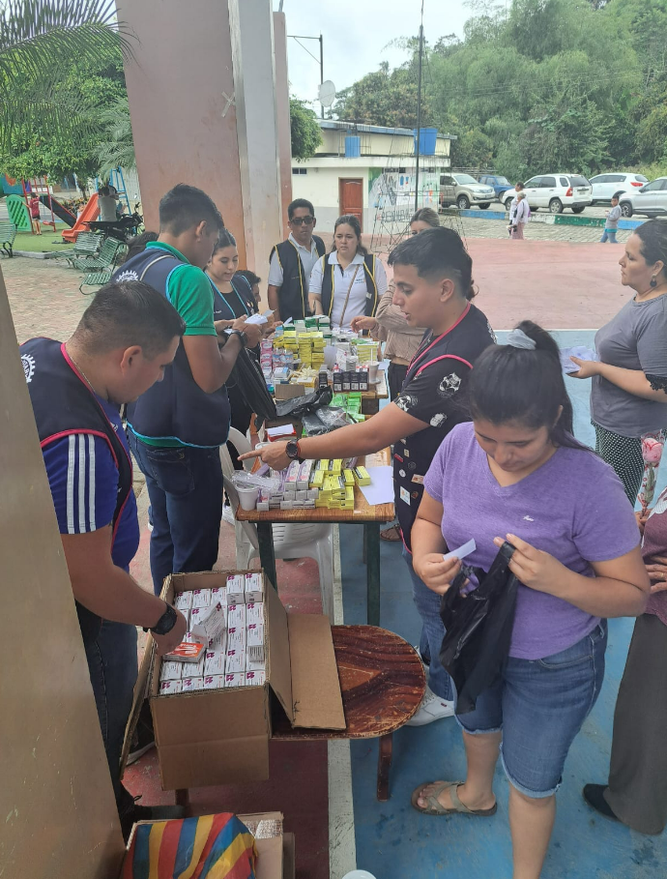
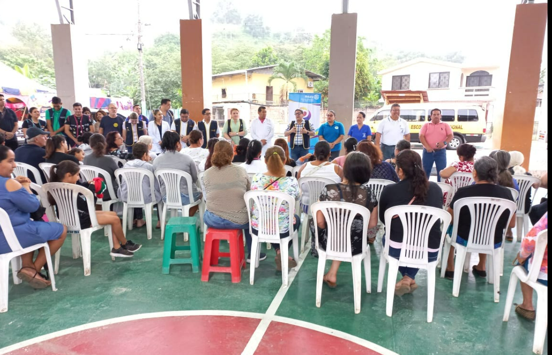
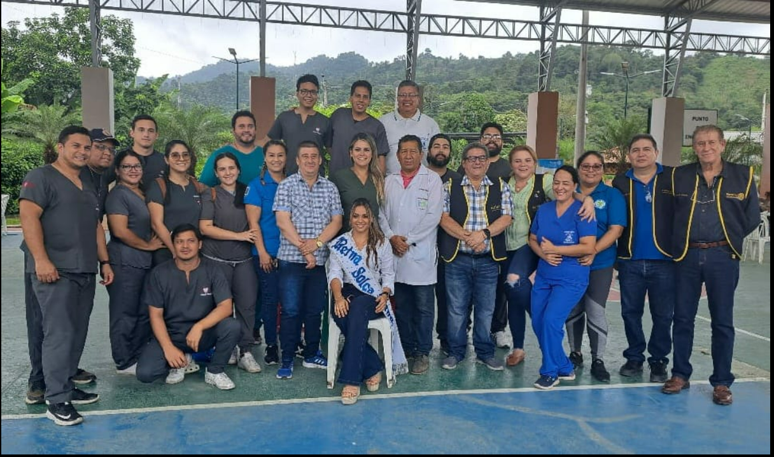
GOBIERNO AUTÓNOMO DESCENTRALIZADO PARROQUIAL RURAL
PUEBLO NUEVO
GESTIÓN
Brigadas Médicas con Rotary Club, SOLCA, Universidad San Gregorio de Portoviejo y Ministerio de Salud Pública, trabajo articulado para la realización de jornadas en atenciones médicas, odontológicas, papanicolaou, y mastología, brindada a los habitantes en nuestra Parroquia.

Slide 17
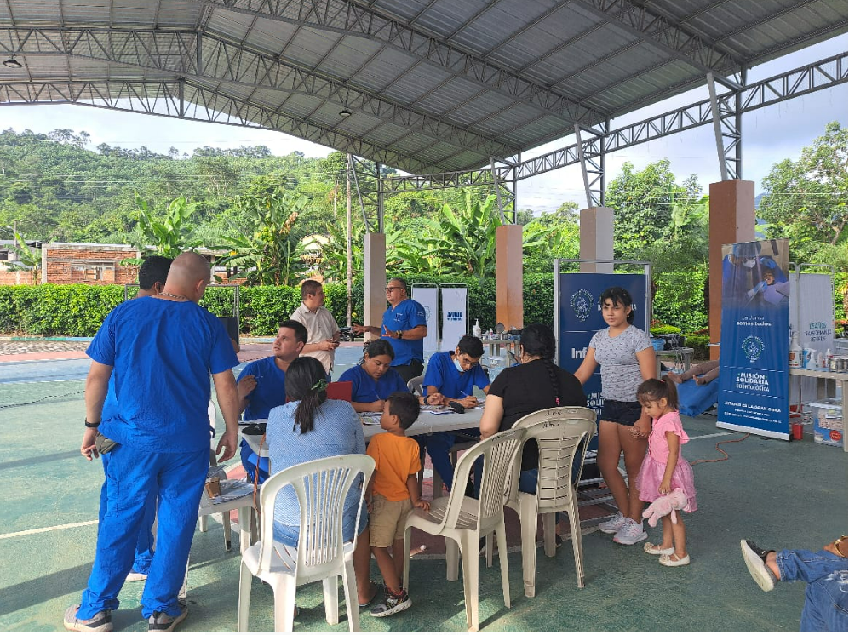
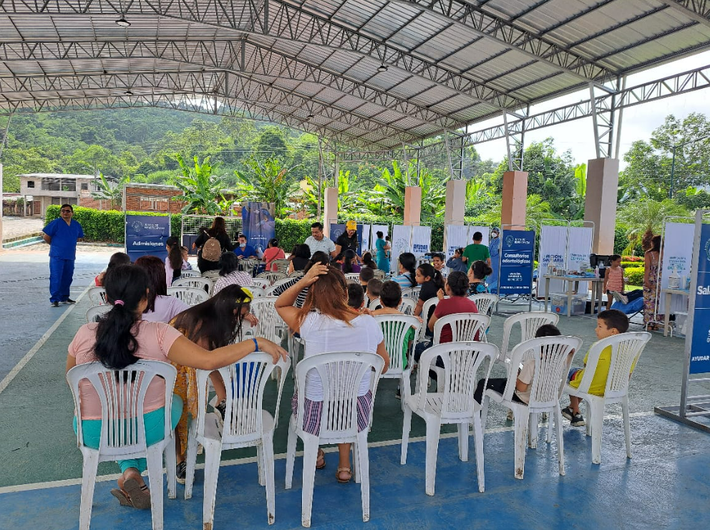
GOBIERNO AUTÓNOMO DESCENTRALIZADO PARROQUIAL RURAL
PUEBLO NUEVO
GESTIÓN
BRIGADA MÉDICA POR PARTE DE LA JUNTA DE BENEFICIENCIA DE GUAYAQUIL, GESTIONADA POR EL GAD. PARROQUIAL DE PUEBLO NUEVO, EN BENEFICIO DE LOS HABITANTES DE LA PARROQUIA.

Slide 18
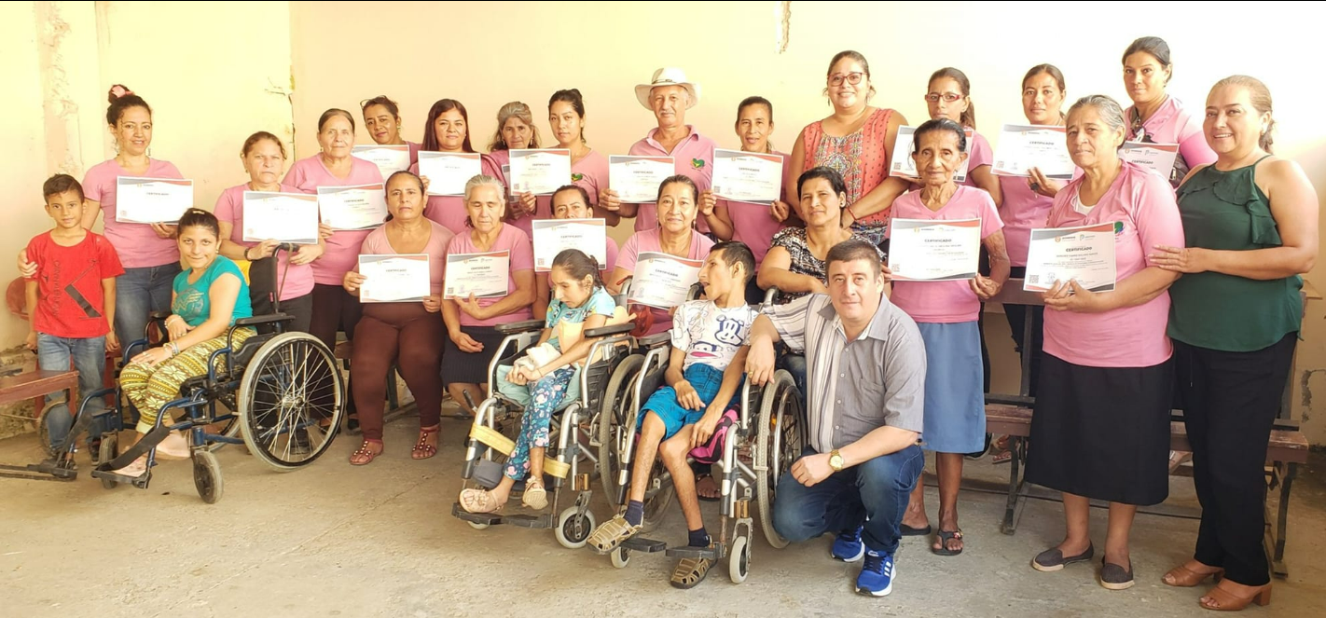
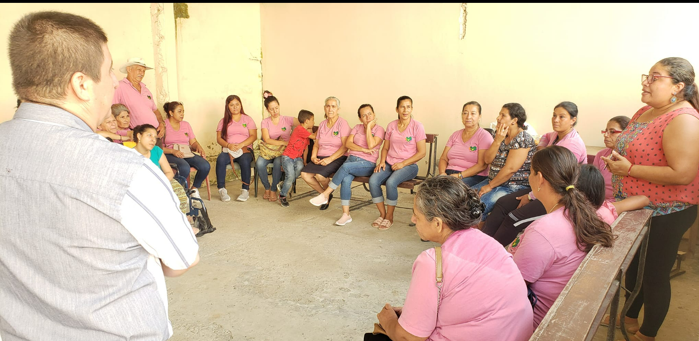
GOBIERNO AUTÓNOMO DESCENTRALIZADO PARROQUIAL RURAL
PUEBLO NUEVO
GESTIÓN
Talleres impartidos al grupo de cuidadores de personas con discapacidad, “Juntos por la Familia” en coordinación con la Alcaldía de Portoviejo y la Dirección de Instrucción, Formación y Vinculación del Cuerpo de Bomberos de Portoviejo.

Slide 19
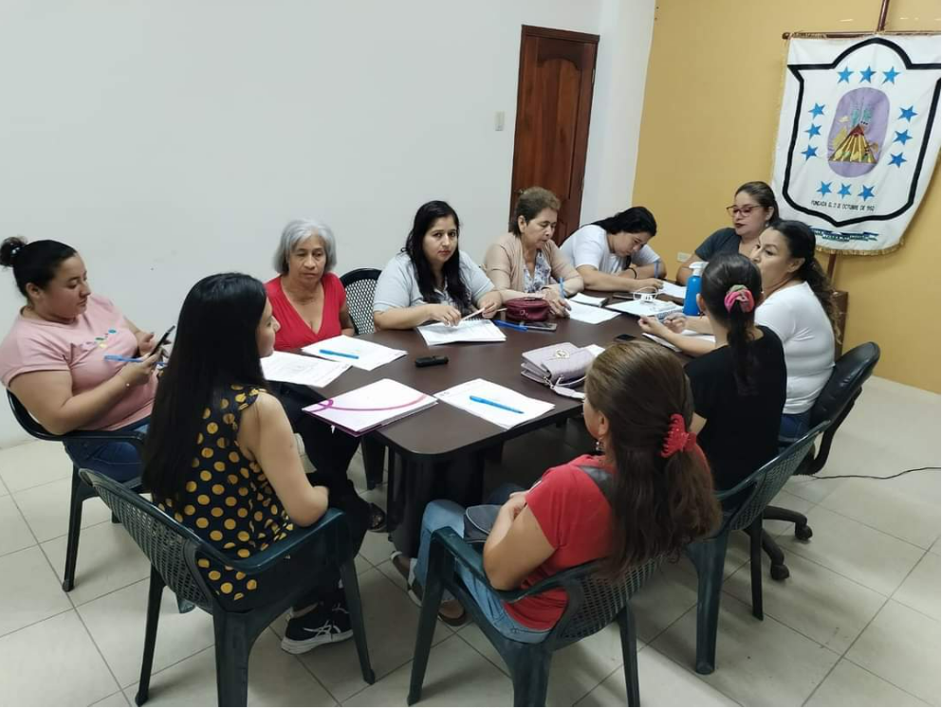
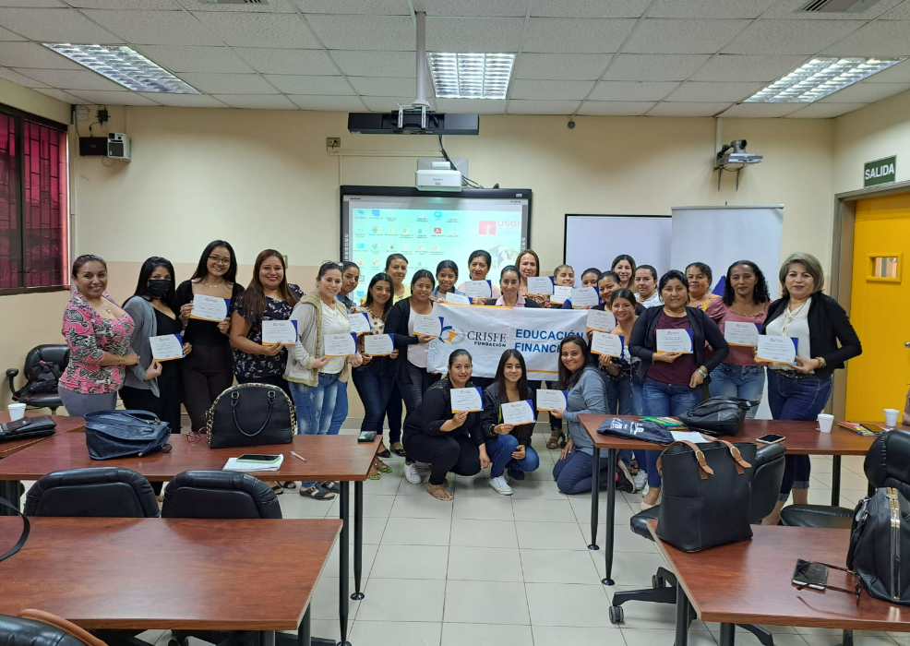
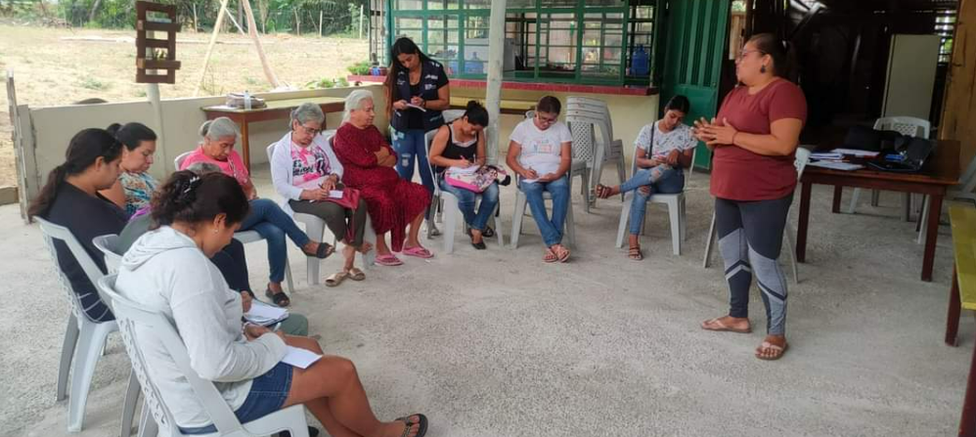
GOBIERNO AUTÓNOMO DESCENTRALIZADO PARROQUIAL RURAL
PUEBLO NUEVO
GESTIÓN
Fortalecimiento a la agrupación “Hermanas de Tierra” para que sigan erradicando la violencia contra las Mujeres, e incidan en el empoderamiento de otras mujeres.

Slide 20
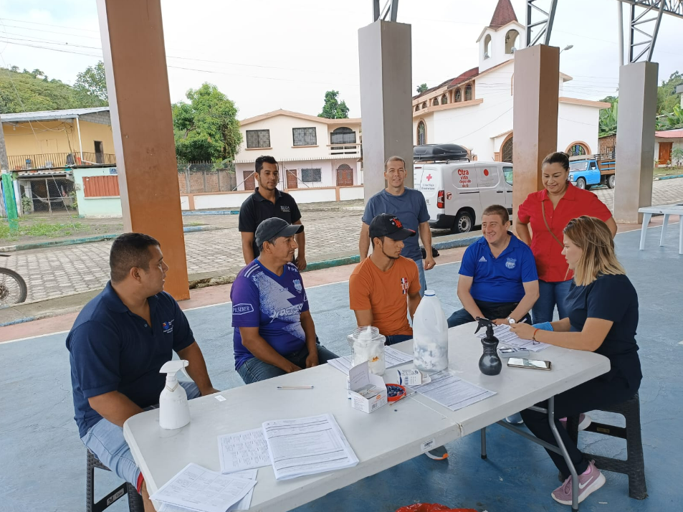
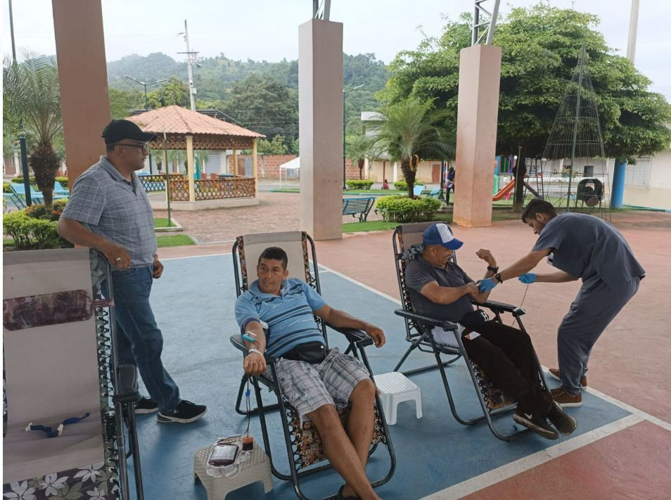
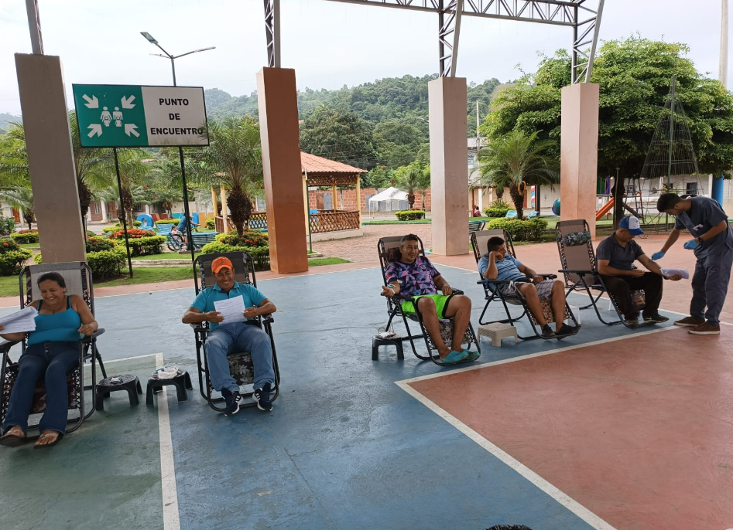
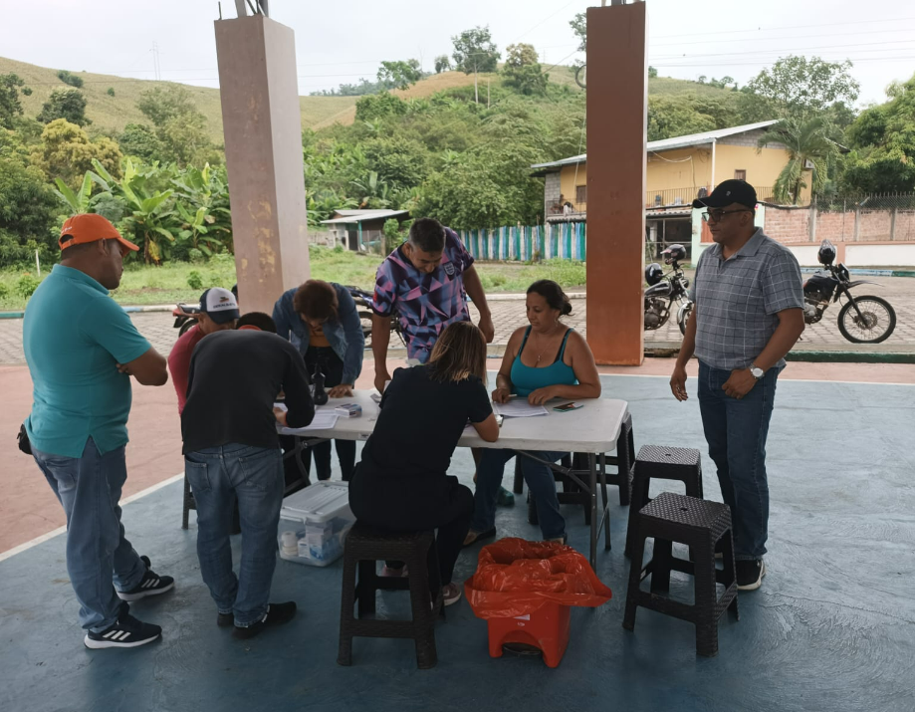
GOBIERNO AUTÓNOMO DESCENTRALIZADO PARROQUIAL RURAL
PUEBLO NUEVO
GESTIÓN
Se articula campaña de donación de sangre, con la Cruz Roja de Manabí, iniciativa que promueve la salud y el bienestar de la comunidad, sobre todo para salvar vidas.

Slide 21
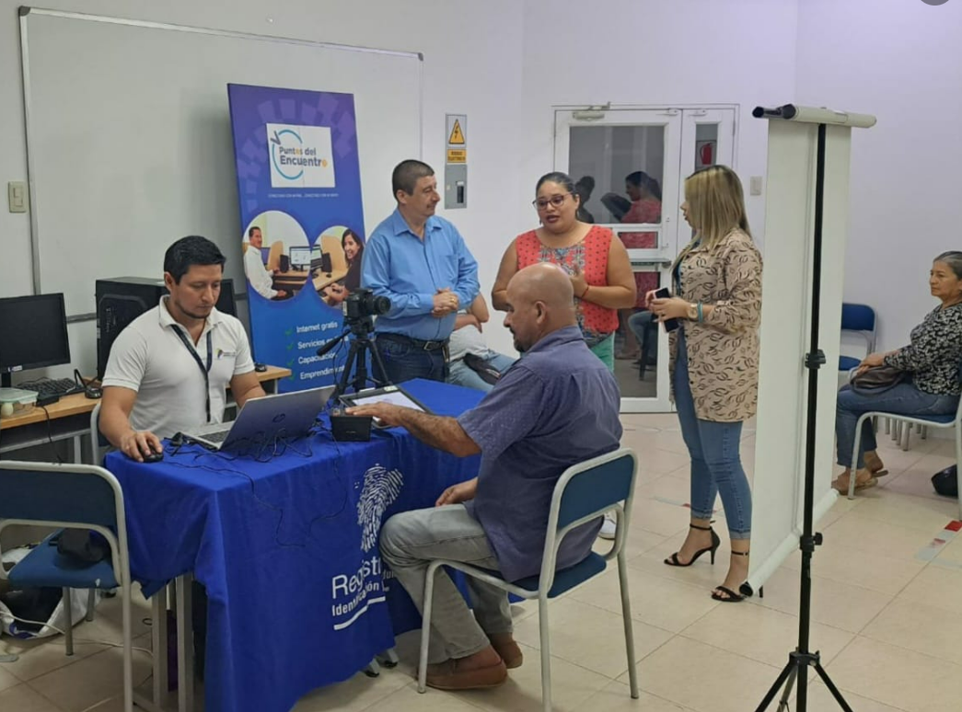
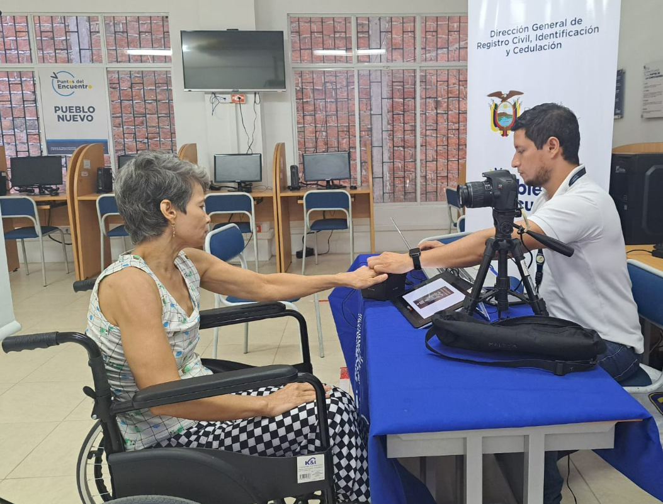
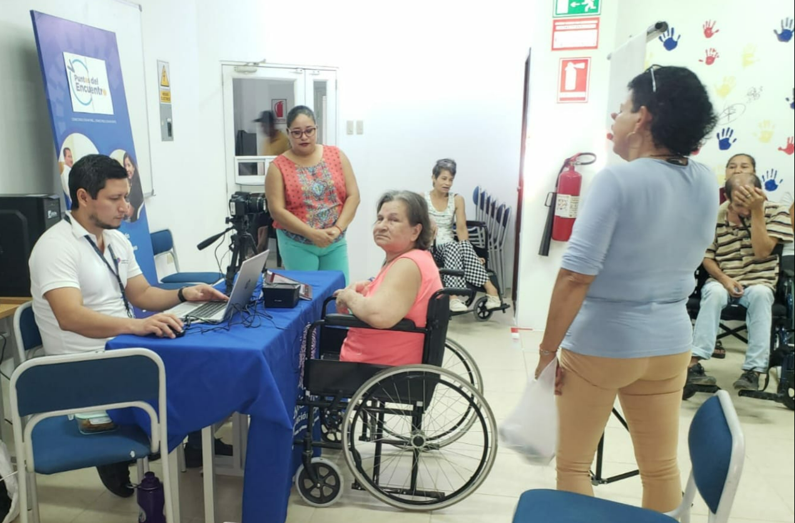
GOBIERNO AUTÓNOMO DESCENTRALIZADO PARROQUIAL RURAL
PUEBLO NUEVO
GESTIÓN
Con el Registro Civil, se coordinan jornadas de cedulación móvil en nuestra Parroquia, con la finalidad de facilitar el acceso a documentos de identificación de la ciudadanía.

Slide 22



GOBIERNO AUTÓNOMO DESCENTRALIZADO PARROQUIAL RURAL
PUEBLO NUEVO
GESTIÓN
Jornada en optometría organizada por el Grupo de Profesionales en Medicina (GPM) en colaboración con el Gobierno Autónomo Descentralizado (GAD) de Pueblo Nuevo, para brindar servicios de salud visual a la comunidad

Slide 23



GOBIERNO AUTÓNOMO DESCENTRALIZADO PARROQUIAL RURAL
PUEBLO NUEVO
GESTIÓN
En coordinación con la Municipalidad de Portoviejo se realizó la brigada médica con atención gratuita a los habitantes de Pueblo Nuevo, brindando bienestar a nuestros habitantes.

Slide 24

GOBIERNO AUTÓNOMO DESCENTRALIZADO PARROQUIAL RURAL
PUEBLO NUEVO
Componente:
Económico - Productivo

Slide 25



GOBIERNO AUTÓNOMO DESCENTRALIZADO PARROQUIAL RURAL
PUEBLO NUEVO
GESTIÓN
En coordinación con el Ministerio de Agricultura y Ganadería, a través de la Subsecretaria de Producción Pecuaria y el Proyecto Nacional de Reconvención y Sostenibilidad Ganadera, se gestionó la entrega de 13 paquetes tecnológicos pecuarios a los pequeños y medianos ganaderos de la Parroquia.

Slide 26



GOBIERNO AUTÓNOMO DESCENTRALIZADO PARROQUIAL RURAL
PUEBLO NUEVO
GESTIÓN
Con los técnicos del Ministerio de Agricultura se realizó un día de campo en la comunidad Caja Fuego, capacitando a los agricultores en poda de formación en el rubro cacao a los beneficiarios de los paquetes tecnológicos.

Slide 27



GOBIERNO AUTÓNOMO DESCENTRALIZADO PARROQUIAL RURAL
PUEBLO NUEVO
GESTIÓN
En coordinación con la Agencia Nacional de Regulación, Control y Vigilancia Sanitaria, y el Departamento de Turismo del GAD Portoviejo, se gestionó capacitar a los emprendedores de nuestra Parroquia en Manipulación de alimentos, prácticas correctas de higiene, seguridad alimentaria y cumplimiento de requisitos para la obtención de permisos de funcionamiento.

Slide 28




GOBIERNO AUTÓNOMO DESCENTRALIZADO PARROQUIAL RURAL
PUEBLO NUEVO
GESTIÓN
En coordinación con la Alcaldía de Portoviejo, se realizó el VI Festival Gastronómico del Seco de la Gallina Criolla, con el objetivo de reactivar la economía de la parroquia y mostrar sus potencialidades gastronómicas, productivas, naturales y culturales.

Slide 29


GOBIERNO AUTÓNOMO DESCENTRALIZADO PARROQUIAL RURAL
PUEBLO NUEVO
GESTIÓN
Se socializó con el Ing. Jorge Eduardo Muñoz Briones - coordinador de Fortalecimiento Empresarial de la Dirección de Desarrollo Económico y Productivo de la Alcaldía de Portoviejo, para fortalecer a los medianos y pequeños emprendimientos de la Parroquia.

Slide 30



GOBIERNO AUTÓNOMO DESCENTRALIZADO PARROQUIAL RURAL
PUEBLO NUEVO
GESTIÓN
En coordinación con el Ministerio de Agricultura y Ganadería a través de la Subsecretaria de Producción Pecuaria y el Proyecto Nacional de Reconvención y Sostenibilidad Ganadera, realizó la entrega de paquetes tecnológico pecuarios a 7 pequeños y medianos productores.
Herramientas que permiten a los productores optimizar el trabajo que realizan en el campo a través de la innovación.

Slide 31

GOBIERNO AUTÓNOMO DESCENTRALIZADO PARROQUIAL RURAL
PUEBLO NUEVO
COMPONENTE:
Gestión del riesgo

Slide 32


GOBIERNO AUTÓNOMO DESCENTRALIZADO PARROQUIAL RURAL
PUEBLO NUEVO
GESTIÓN
Capacitación sobre seguridad en emergencias a varios líderes comunitarios y personal del GAD. Pueblo Nuevo, trabajo articulado con Gestión de Riesgo del GAD Municipal.
.

Slide 33

GOBIERNO AUTÓNOMO DESCENTRALIZADO PARROQUIAL RURAL
PUEBLO NUEVO
GESTIÓN
Se ha gestionado con el Mgs. Javier Pincay Salvatierra - Alcalde del cantón Portoviejo, en coordinación con los GADs de las Parroquias Rurales, Gestión de Riegos, GPM, entre otras instituciones, se formaron las mesas técnicas para acciones frente al fenómeno “El Niño”.

Slide 34



GOBIERNO AUTÓNOMO DESCENTRALIZADO PARROQUIAL RURAL
PUEBLO NUEVO
GESTIÓN
Inspección realizada por parte del personal técnico de Gestión de Riesgo del GAD. Municipal, al estero de los puntos críticos de las comunidades: La Majagua, Los Tigres, El Gramal, para limpieza de desazolve, y mitigar posibles desastres debido a la llegada del fenómeno de El Niño..

Slide 35





GOBIERNO AUTÓNOMO DESCENTRALIZADO PARROQUIAL RURAL
PUEBLO NUEVO
GESTIÓN
En Coordinación con el Gobierno Provincial de Manabí, se realizaron trabajos de limpieza y dezasolves de canales en varias comunidades, lo que permitirá la prevención ante el anunciado fenómeno El Niño.

Slide 36
GOBIERNO AUTÓNOMO DESCENTRALIZADO PARROQUIAL RURAL
PUEBLO NUEVO
Muchas Gracias por su atención
Sr. Darwin Alberto Cobeña Vera
PRESIDENTE

